Slide 1
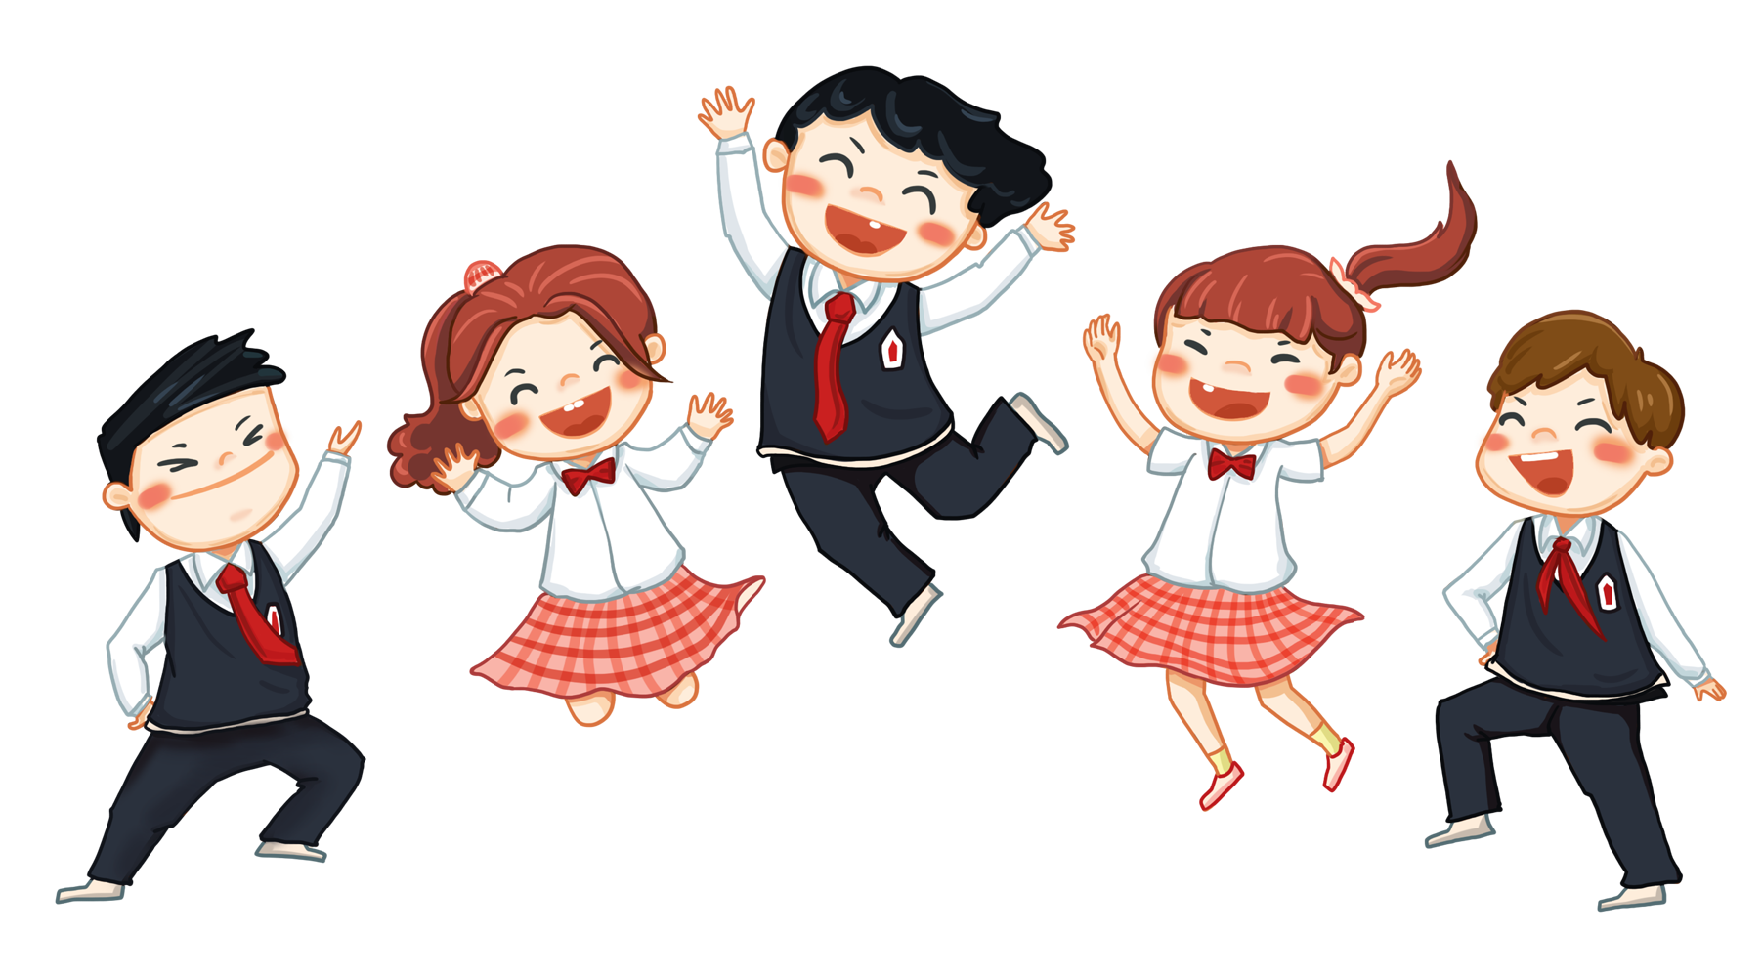
Tớ biết tuốt !

Slide 2
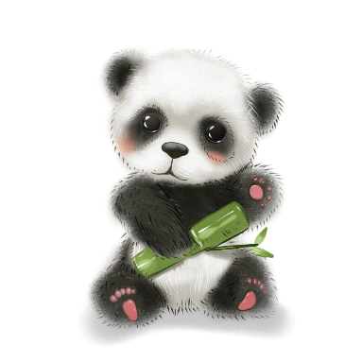
LUẬT CHƠI
GV đưa ra hình ảnh quốc hoa / quốc thụ
HS đoán xem đó là cây/ hoa gì và đại diện cho nước nào
Đoán đúng được + 1 điểm

Slide 3
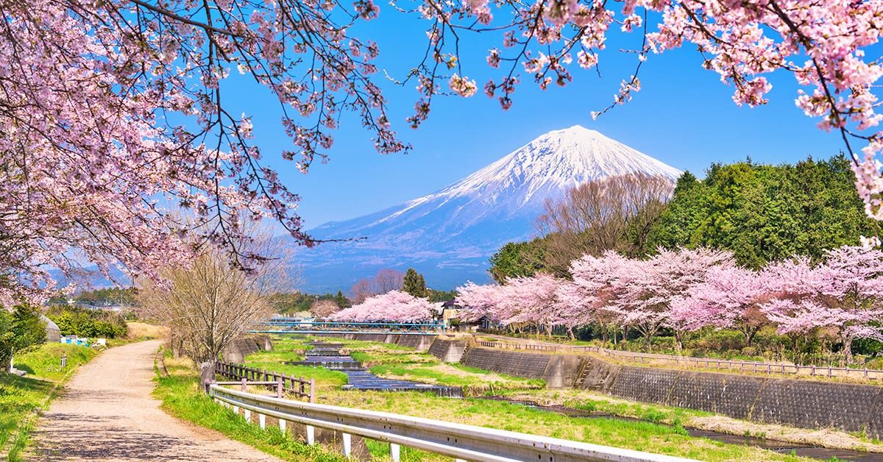
Hoa anh đào – Nhật bản

Slide 4
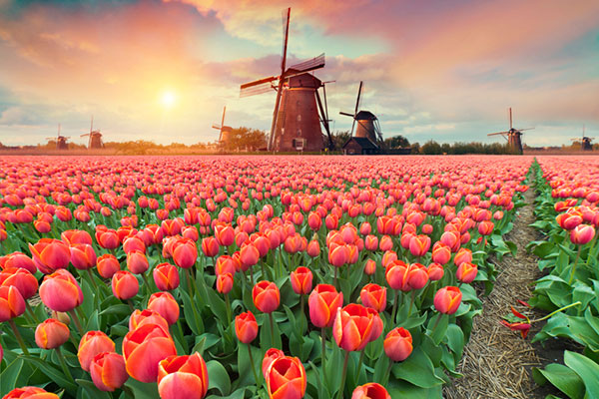
Hoa tuy líp – Hà Lan

Slide 5
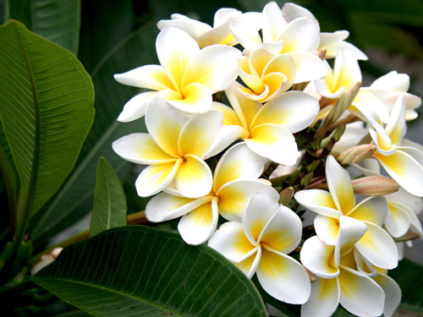
Hoa sứ – Lào

Slide 6
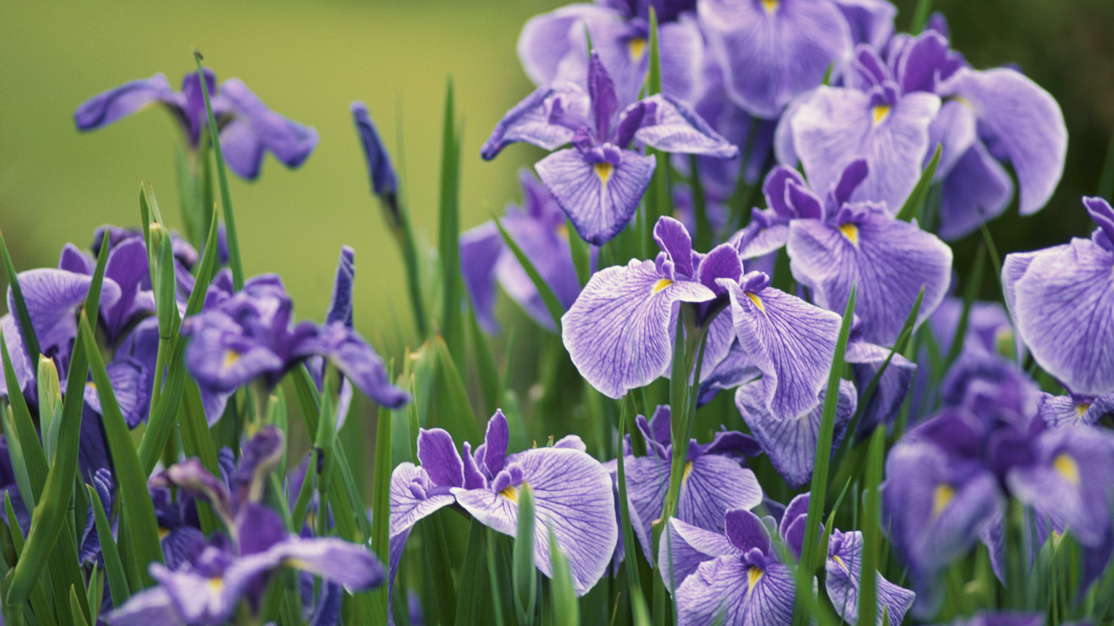
Hoa diễn vĩ (Iris) – Pháp

Slide 7
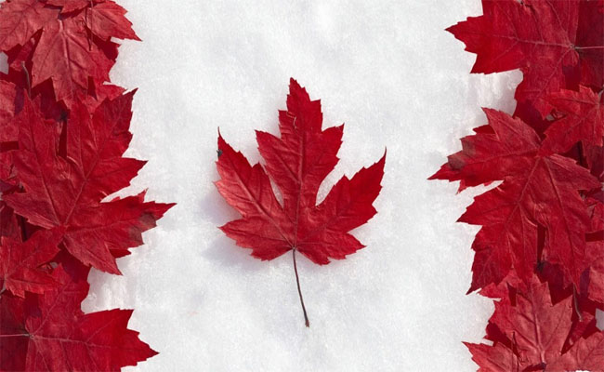
Cây phong – Canada
Notes:
Quốc kì Canada có lá phong

Slide 8
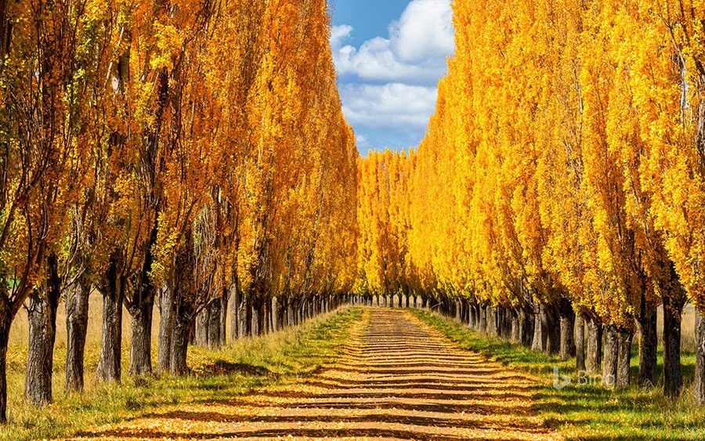
Cây bạch dương – Nga

Slide 9

Cây tre – Việt Nam

Slide 10
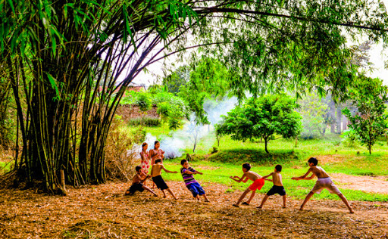
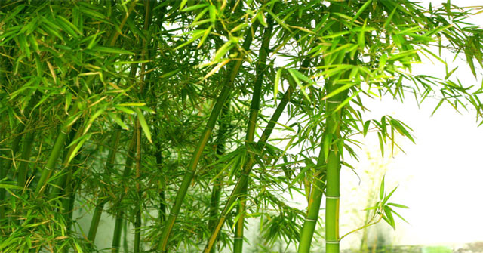
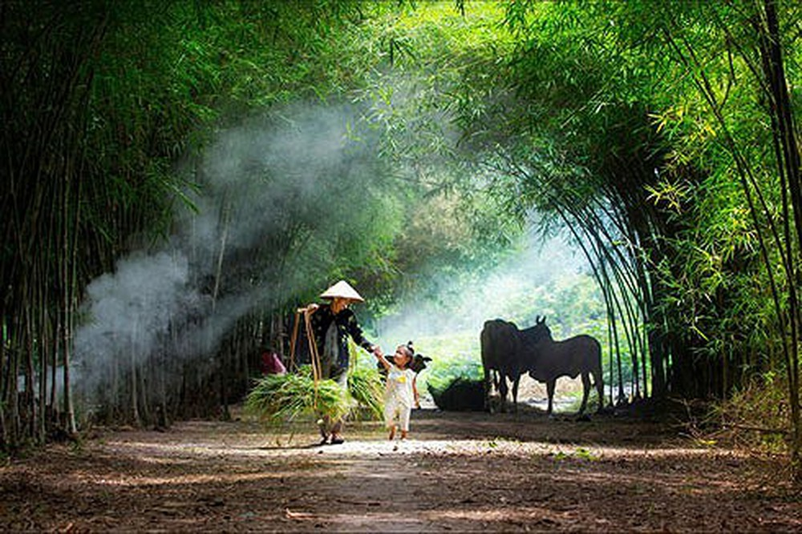
Tiết 49, 50: Cây tre Việt Nam
_Thép Mới_

Slide 11
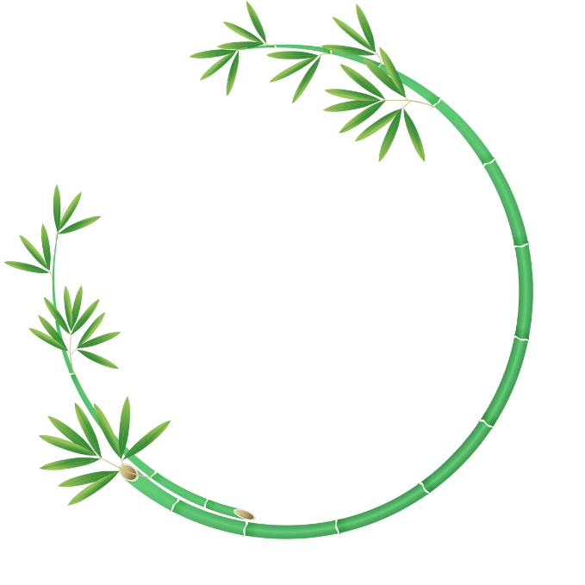
Đọc văn bản
I.

Slide 12

Đọc văn bản
Nêu những nét
khái quát về tác giả
và tác phẩm

Slide 13

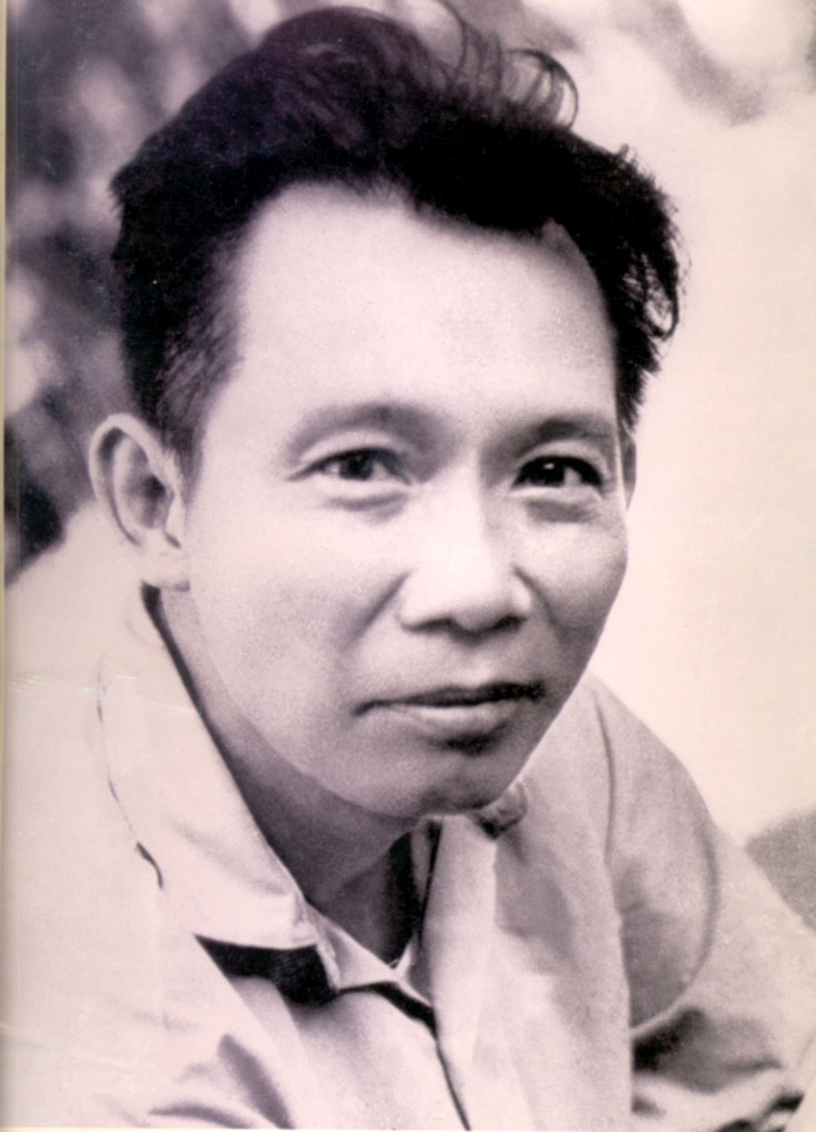
Tác giả
1.
Thép Mới tên thật là Hà Văn Lộc
Quê quán: Tây Hồ, Hà Nội.
Chuyên viết về đề tài Chiến tranh Đông Dương và Chiến tranh Việt Nam
Ông vừa là một nhà báo sắc sảo vừa là một người chiến sĩ cách mạng kiên cường.
(1925 – 1991)

Slide 14
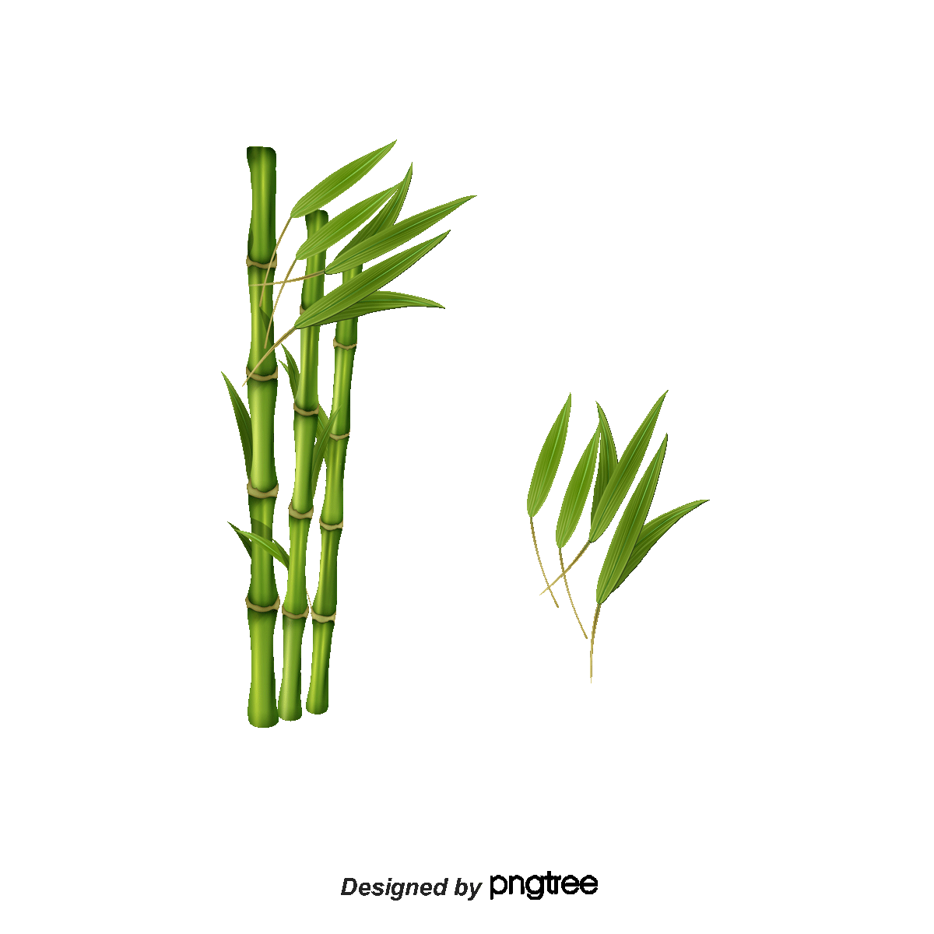
2.
Tác phẩm
Năm sáng tác: 1955
Thể loại: Tùy bút
PTBĐ: Miêu tả + Thuyết minh + Biểu cảm + Nghị luận
Lời bình cho bộ phim “Cây tre Việt Nam” của các nhà điện ảnh Ba Lan

Slide 15
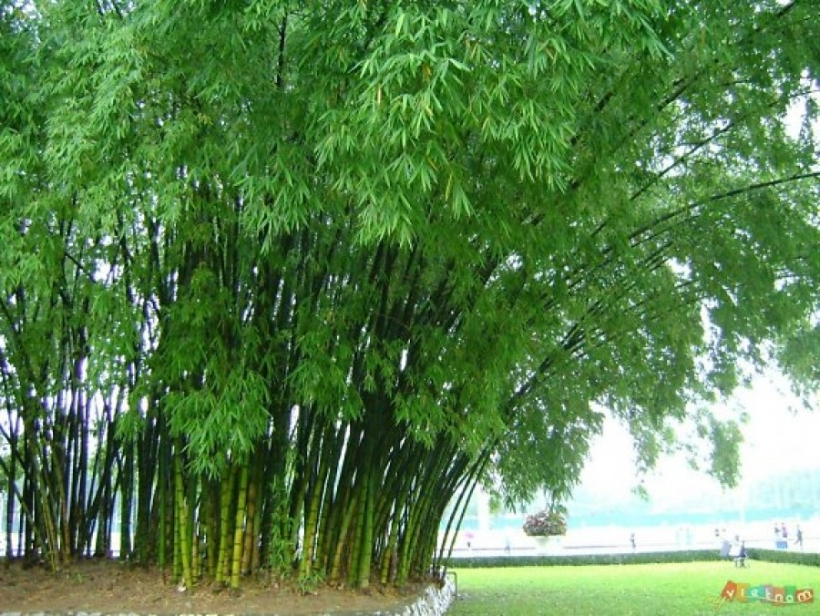
Bố cục
Đoạn 1: Từ đầu → chí khí như người
Đoạn 2: Tiếp → chiến đấu
Đoạn 3:
Còn lại
Giới thiệu chung về cây tre VN
Sự gắn bó của cây tre với con người VN
Vai trò của tre ở hiện tại và tương lai
Nội dung chính

Slide 16

II.
KHÁM PHÁ VĂN BẢN

Slide 17
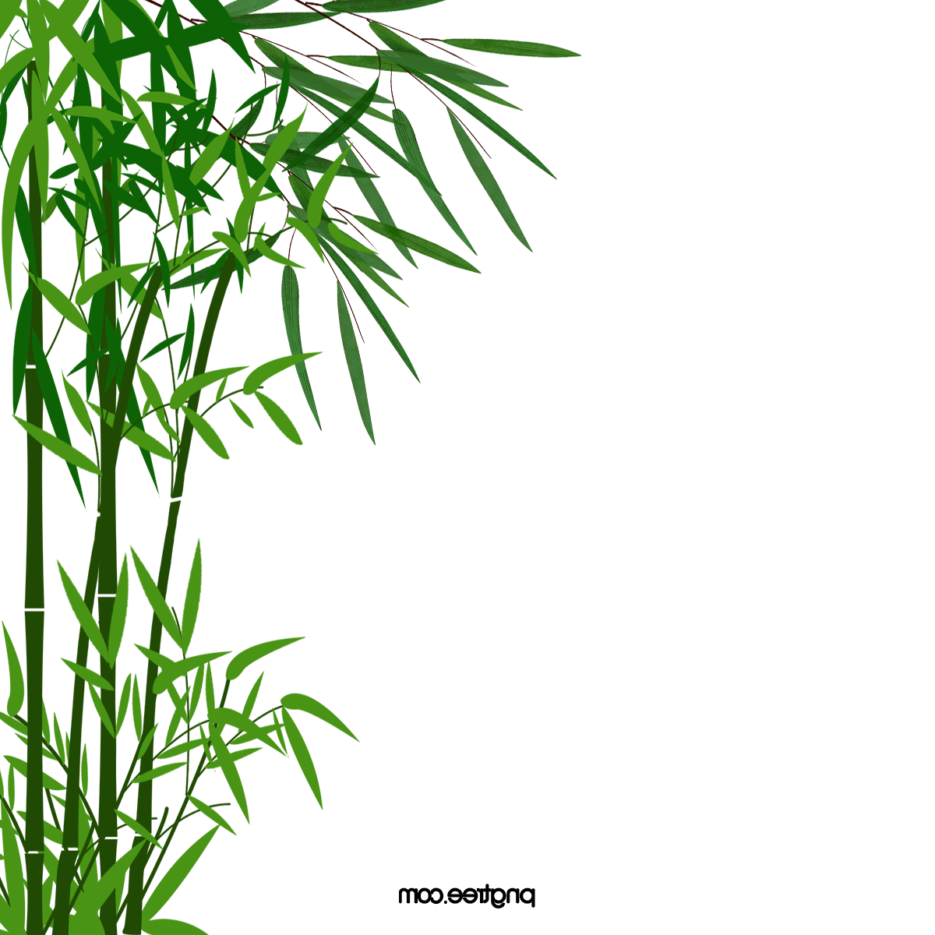
Giới thiệu về
cây tre Việt Nam

Slide 18




Tìm những chi tiết giới thiệu cây tre VN theo gợi ý sau:
Mối quan hệ với con người
Hình dáng
01
02
04
03
Phẩm chất
Nghệ thuật

Slide 19
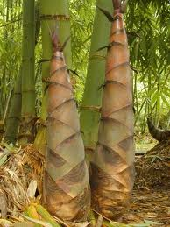
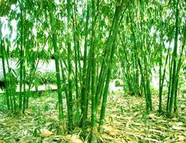
Mối quan hệ với con người
“Tre là bạn thân …”
➔ Mối quan hệ gắn bó thân thiết
Hình dáng
- Măng mọc thẳng
- Dáng vươn mộc mạc, màu tươi nhũn nhặn
1. Giới thiệu về cây tre Việt Nam
Mộc mạc , nhũn nhặn, cứng cáp , dẻo dai , thanh cao , giản dị, có chí khí .
Phẩm chất
→ Những phẩm chất tốt đẹp của người VN
Nghệ thuật
Nhân hóa + Điệp ngữ + So sánh + Liệt kê + Từ láy

Slide 20


1
Vẻ đẹp giản dị
CÂY TRE VN
- CON NGƯỜI VN, ĐẤT NƯỚC VN
2
Sức sống mãnh liệt
3
Phẩm chất quý báu

Slide 21
2. Sự gắn bó của tre
với người Việt Nam

Slide 22
Cộng hưởng trí tuệ
GV chia bảng thành sự gắn bó của tre với người VN: Trong đời sống ; Trong chiến đấu
4 nhóm hoạt động, viết những chi tiết và nhận xét tương ứng với nội dung 2 cột
Nhóm trưởng hệ thống lại ý chính, loại ý trùng và dán sản phẩm lên 2 cột tương ứng

Slide 23
2. Sự gắn bó của tre với người VN
Trong đời sống
Trong chiến đấu

Slide 24
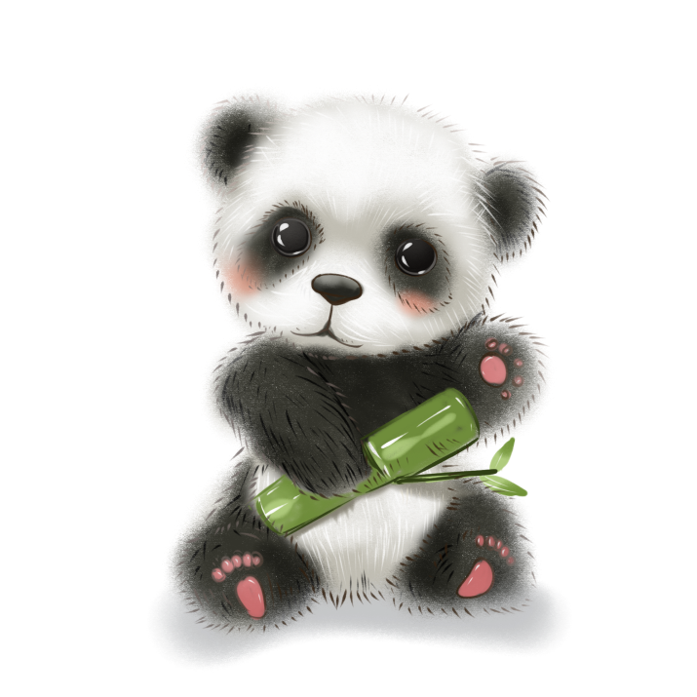
Trong lao động, sản xuất
a/ Trong cuộc sống
Tre ăn ở với người đời đời kiếp kiếp
Tre là cánh tay của người nông dân, giúp người trăm nghìn công việc khác nhau
Tre là người bạn khăng khít với đời sống hàng ngày, cảm thông, chia sẻ, đỡ đần.

Slide 25
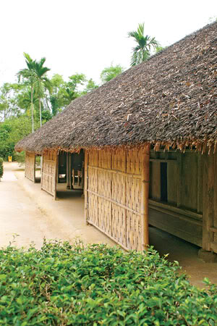
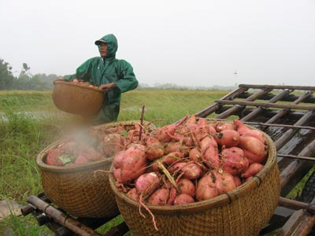
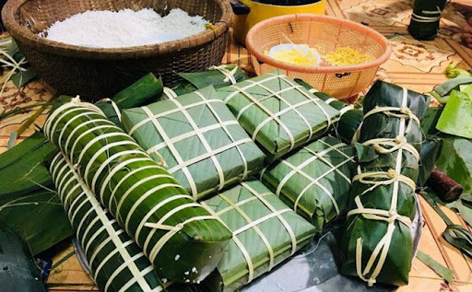
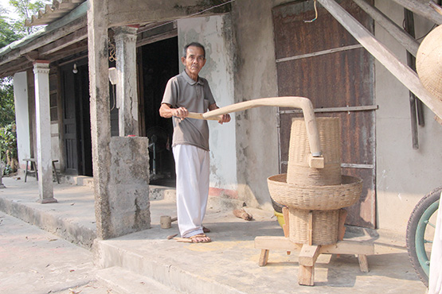

Slide 26
Trong văn hóa, sinh hoạt
a/ Trong cuộc sống
Là nơi lưu giữ một nền văn hóa lâu đời.
Là nguồn vui của trẻ thơ cho đến người già.
Tre gắn bó, cùng con người giữ gìn văn hóa.

Slide 27
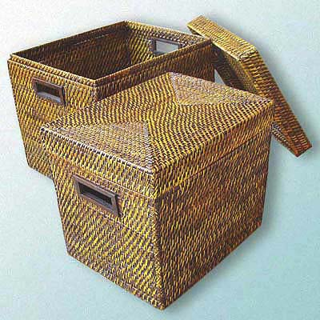
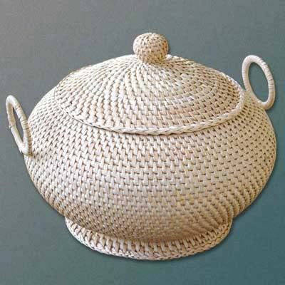
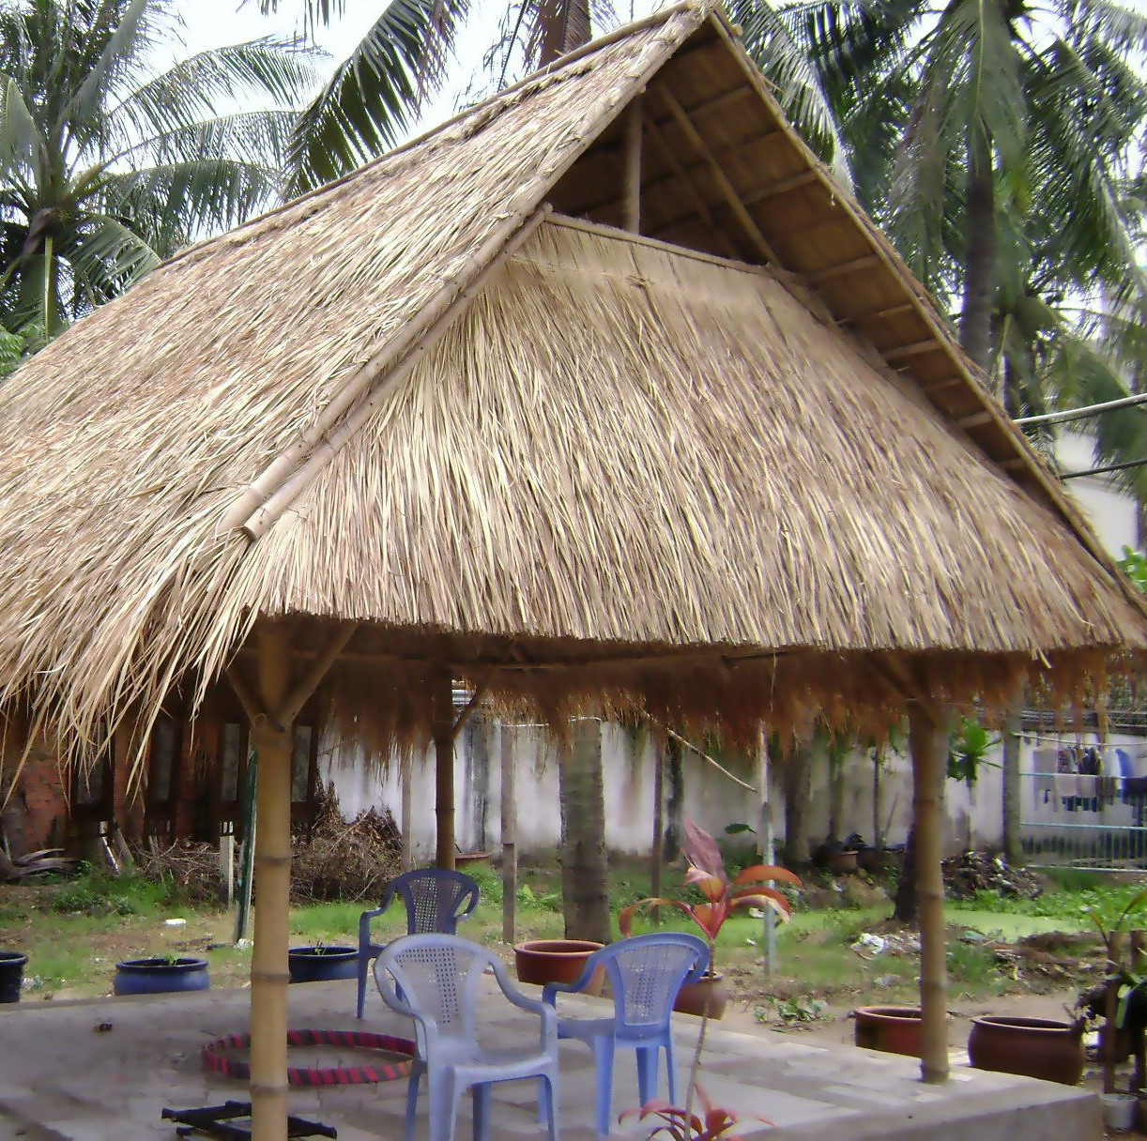
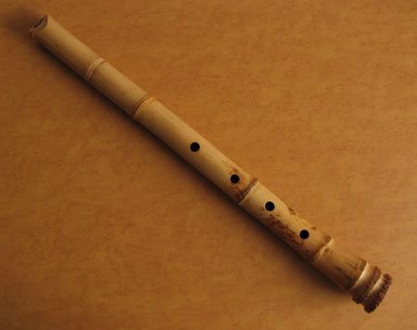
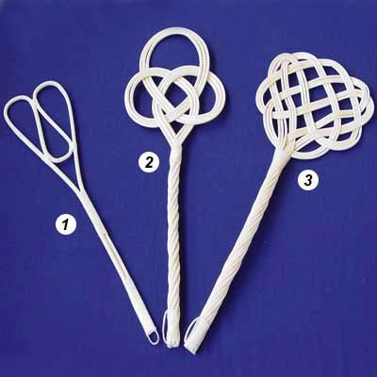
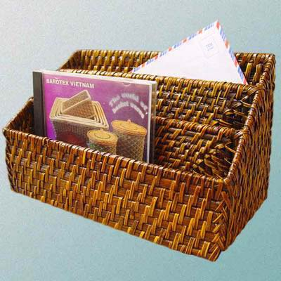
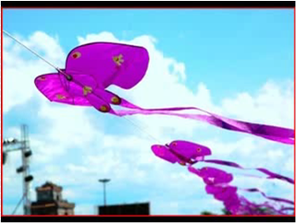
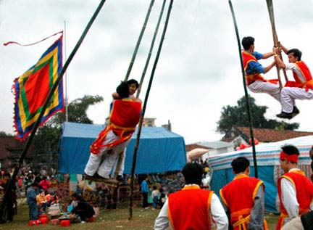
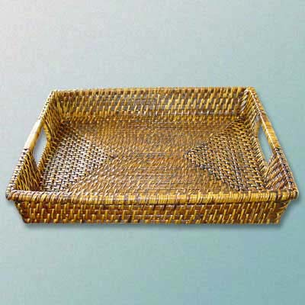
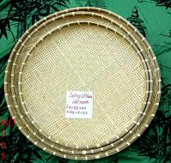

Slide 28
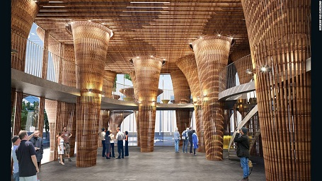
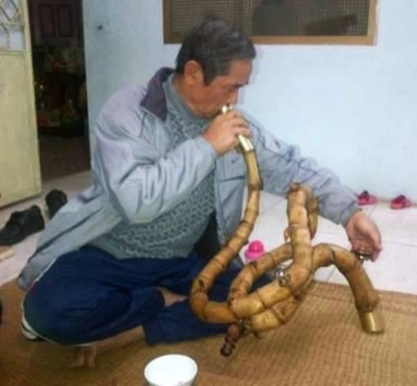
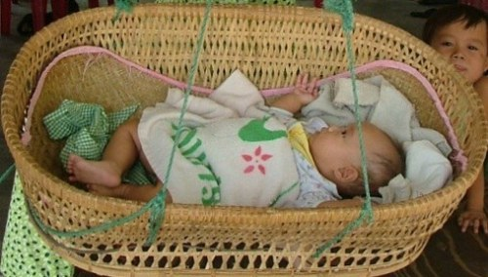
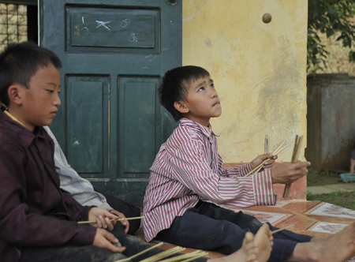
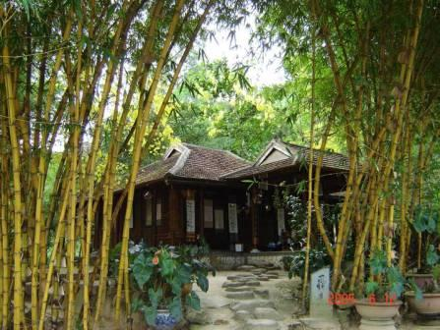
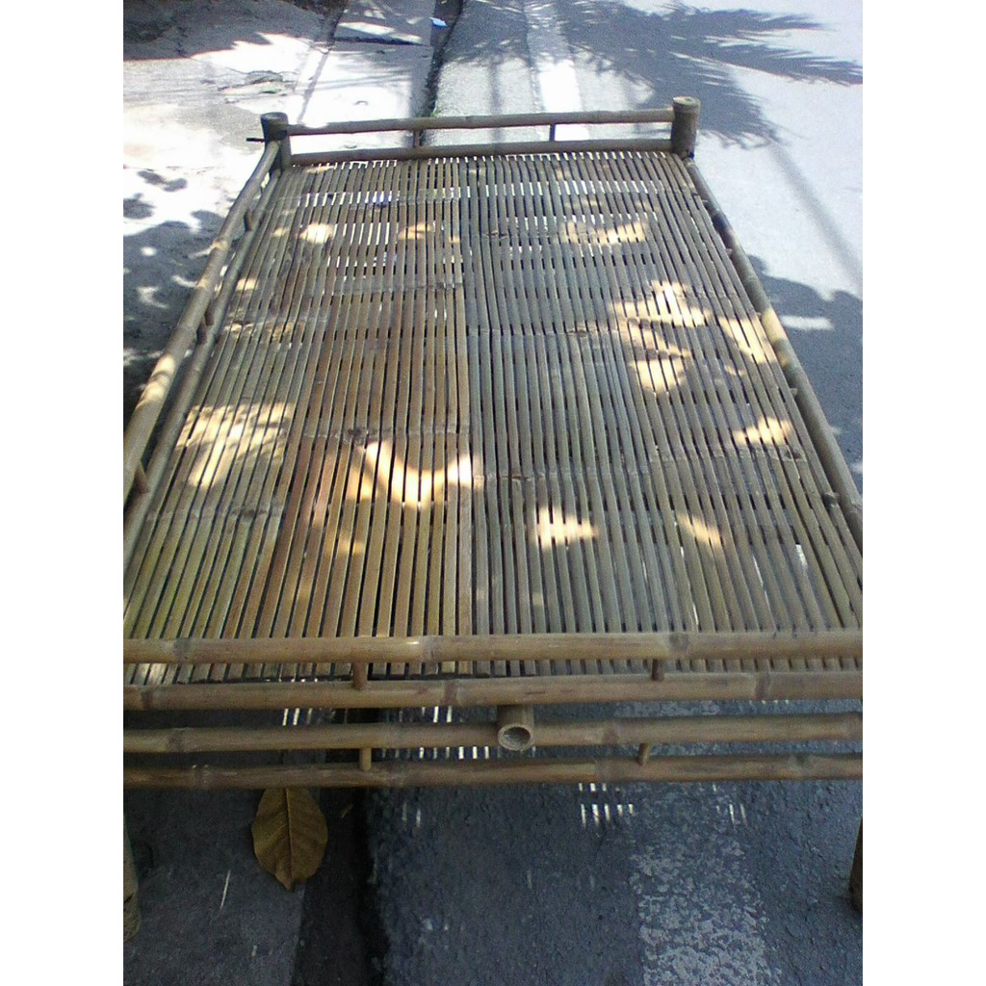
Notes:
Lọt lòng trong chiếc nôi tre
Nhắm mắt xuôi tay trên chiếc giường tre

Slide 29
- Tre là đồng chí chiến đấu + Tre là vũ khí
+ Gậy tre, chông tre chống lại sắt thép của quân thù.
b/ Trong chiến đấu
+ Tre xung phong vào xe tăng đại bác.
+ Tre giữ làng, giữ nước, giữ mái nhà tranh, giữ đồng lúa chín.
+ Tre hi sinh để bảo vệ con người.
→ Nhân hóa, điệp ngữ
➔ Tre dũng cảm, kiên cường
→ Tre = anh hùng lao động, chiến đấu

Slide 30
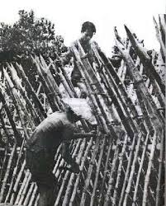
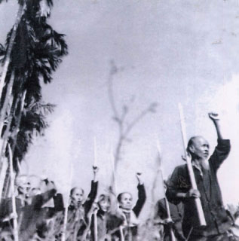
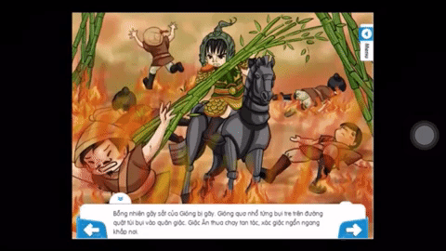
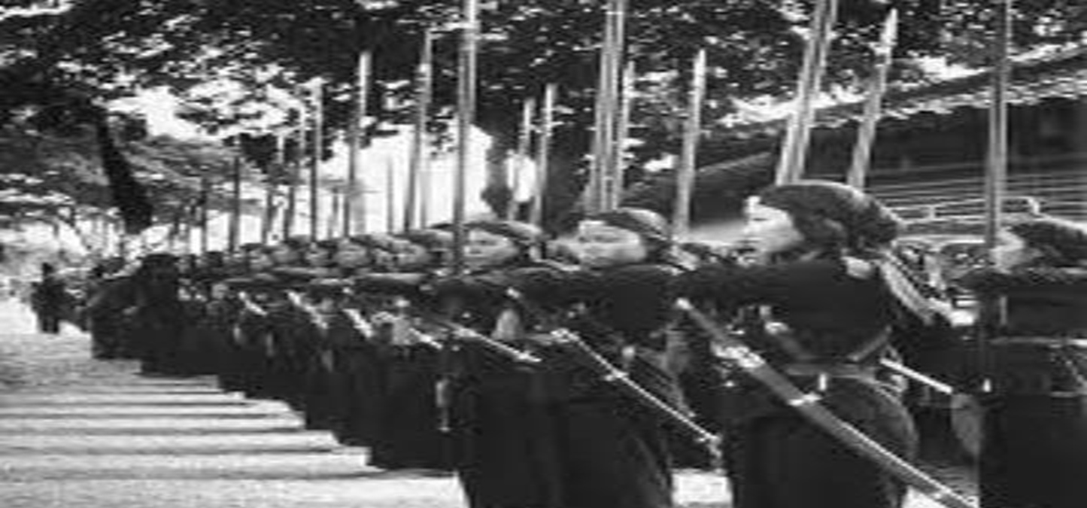
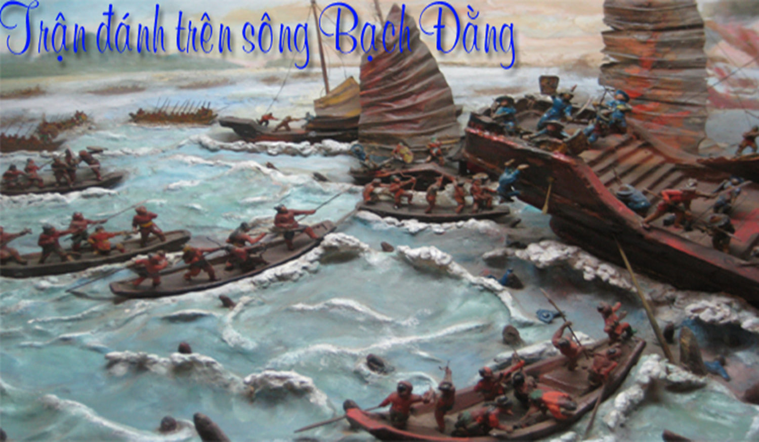
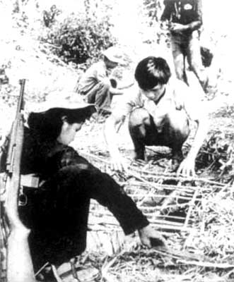
Gậy tre
Chông tre
Ngọn tầm vông

Slide 31
3. Tre trường tồn cùng dân tộc VN

Slide 32
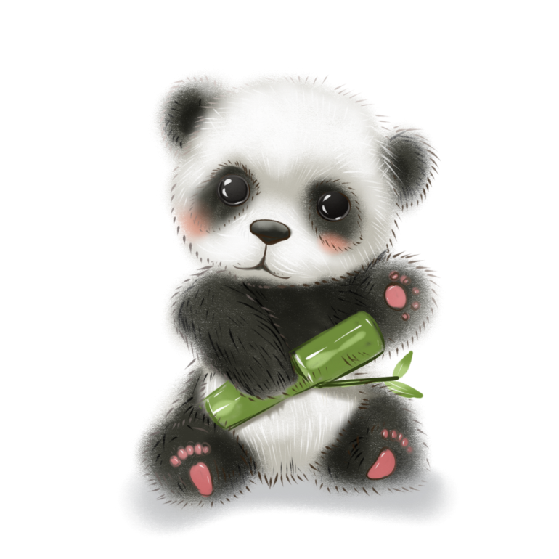
THINK PAIR SHARE
TRE XƯA
TRE NAY

Slide 33
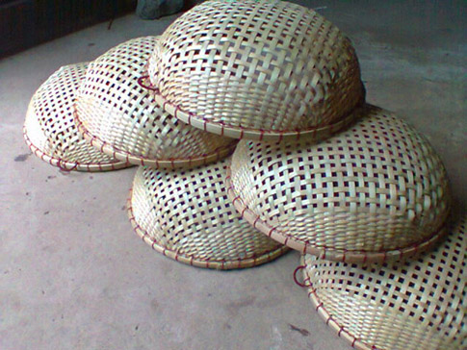
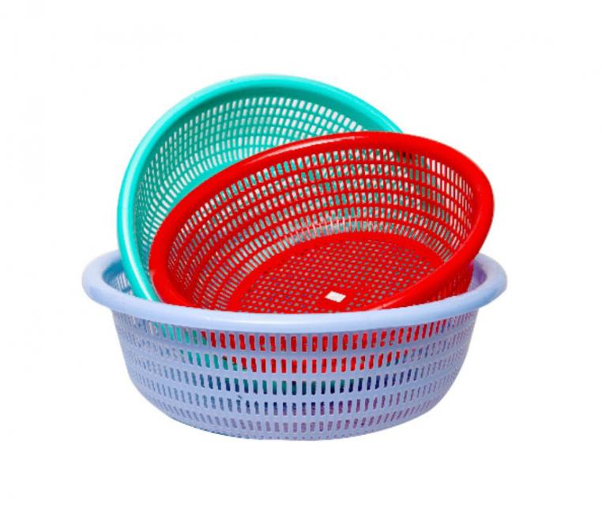

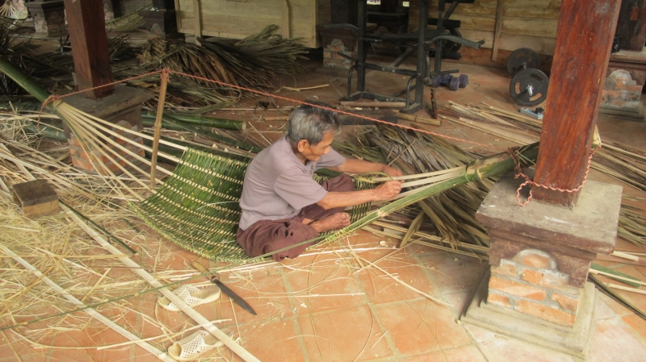
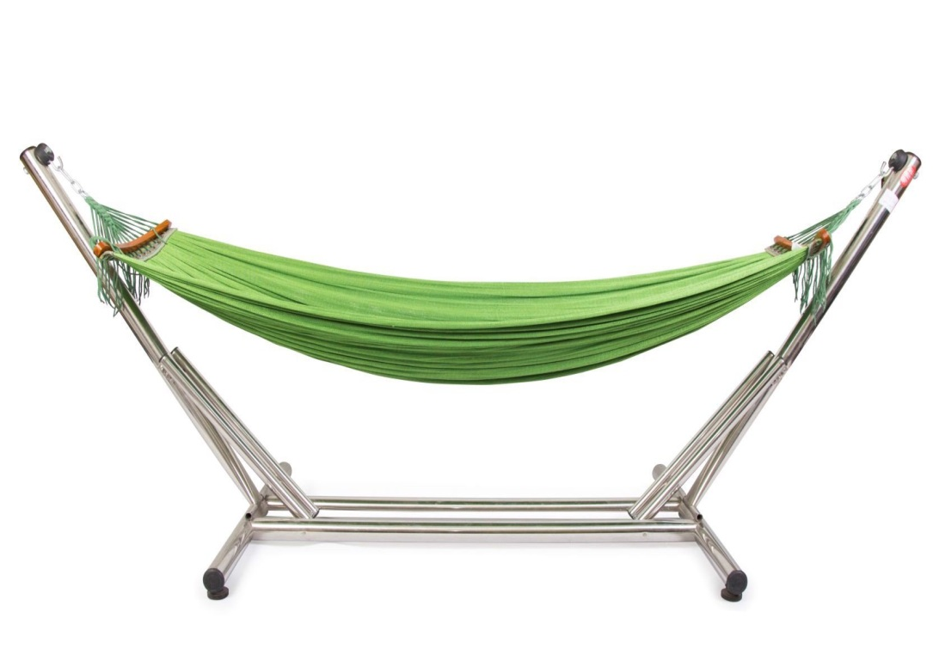

Slide 34





Slide 35


Tre giữ vị trí quan trọng trong hiện tại và tương lai, khi đất nước ta đi vào công nghiệp hóa
“Tre già măng mọc”: Biểu tượng cho sự tiếp nối của các thế hệ con người
“Măng mọc trên phù hiệu ở ngực thiếu nhi VN”: Biểu tượng cho những mầm non, chủ nhân tương lai của đất nước
Tre vẫn bền chặt với con người, là tri âm, tri kỉ mãi mãi
Nhân chứng chia vui (dù không thể thay thế cho xi măng, sắt thép)
Là bóng mát, khúc nhạc tâm tình, cổng chào thắng lợi

Slide 36

Với những phẩm chất cao quý, tre xứng đáng là hình ảnh tượng trưng cho những đức tính cao đẹp của con người VN
Sức sống lâu bền của cây tre chính là sức sống của dân tộc VN, đất nước VN

Slide 37
Tổng kết
III.

Slide 38
Nội dung
Ý nghĩa
Nghệ thuật

Slide 39

1. Nghệ thuật
2. Nội dung
Sử dụng nhiều chi tiết, hình ảnh chọn lọc mang ý nghĩa biểu tượng.
Vẻ đẹp và sự gắn bó của cây tre với đời sống dân tộc ta.
Sự am hiểu về cây tre, tình cảm sâu nặng, yêu quý, trân trọng, tin tưởng và tự hào đối với cây tre VN của tác giả
Sử dụng thành công phép nhân hóa.
Lời văn giàu xúc và nhịp điệu.

Slide 40

Trò chơi: CÂY TRE TRĂM ĐỐT

Slide 41

LUẬT CHƠI
  Có 7 đốt tre cần được ghép tương ứng 7 câu hỏi.
01
  Trả lời đúng 1 câu tương ứng với việc ghép được 1 đốt tre và + 1 điểm.
02
03
  Thời gian suy nghĩ cho 1 câu là 10s
Notes:
Sau khi được Bụt bày cách chặt 100 đốt tre. Anh Khoai mang tre về nhà và cần phải ghép thành cây tre trăm đốt. Em hãy giúp anh Khoai bằng cách trả lời các câu hỏi được đưa ra nhé.

Slide 42





1
2
3
4
5
6
7
Notes:
Bấm vào cột tre bất kì 1-2-3-4-5-6-7 để chọn câu hỏi. Bấm vào anh nông dân để “khắc nhập” 1 đốt tre (Nếu tl đúng) Trả lời hết câu hỏi thì bấm vào logo để sang hoạt động tiếp theo.

Slide 43




Câu 1. Cây tre Việt Nam thuộc thể loại gì?
A. Kí
B. Truyện ngắn
C. Tiểu thuyết
D. Thơ

Slide 44

Câu 2. Ai là tác giả của Cây tre Việt Nam?
A. Tô Hoài
B. Nam Cao
C. Thép Mới
D. Nguyễn Minh Huệ

Slide 45
Câu 3. Trong bài, tác giả đã miêu tả những phẩm chất nổi bật nào của tre?
A. Mang vẻ đẹp thanh thoát, dẻo dai
B. Có dáng thẳng thắn, bất khuất
C. Vẻ đẹp gắn bó, thủy chung với con người
D. Gồm 3 ý: A, B, C

Slide 46
Câu 4. Biện pháp tu từ nào được sử dụng để nêu lên phẩm chất của cây tre?
A. So sánh
B. Ẩn dụ
C. Nhân hóa
D. Hoán dụ

Slide 47
Câu 5. Trong VB, nguồn vui mà tre mang lại cho trẻ thơ là từ đâu?
A. Tre hát ru em bé trong giấc ngủ êm nồng
B. Nguyên liệu từ tre tạo ra que đánh chuyền
C. Tạo bóng mát cho trẻ em nô đùa
D. Tre làm nên chiếc nôi đưa trẻ

Slide 48
Câu 6: Nội dung của VB Cây tre Việt Nam là:
A. Tre gắn bó với con người và dân tộc VN trong quá khứ, hiện tại và cả tương lai.
B. Tre có mặt ở khắp nơi, gắn bó và giúp ích cho con người trong đời sống, trong lao động sản xuất và cả trong chiến đấu chống giặc.
C. Cây tre là người bạn thân của nhân dân VN.
D. Gồm 3 ý: A, B, C

Slide 49
Câu 7. Văn bản “Cây tre Việt Nam” có những đặc điểm nghệ thuật nào?
A. Chi tiết, hình ảnh chọn lọc mang ý nghĩa biểu tượng + Phép nhân hóa
B. Lời văn giàu cảm xúc, nhịp điệu
C. A và B đúng
D. A và B sai

Slide 50



THE END

Slide 51
Tớ là Tiktoker
Lên ý tưởng quay video giới thiệu về quốc hoa/ quốc thụ của VN.
Up lên Tiktok, cuối tuần sẽ trao thưởng cho người có lượt thả tim nhiều nhất

Slide 52

HƯỚNG DẪN TỰ HỌC
Đọc lại văn bản + Ôn tập kiến thức + Làm BTVN
Sưu tầm một số bài văn , bài thơ viết về cây tre VN.
Soạn bài:
Thực hành
tiếng Việt (2)

Slide 53

Cảm ơn quý thầy cô và các em !

